Slide 2
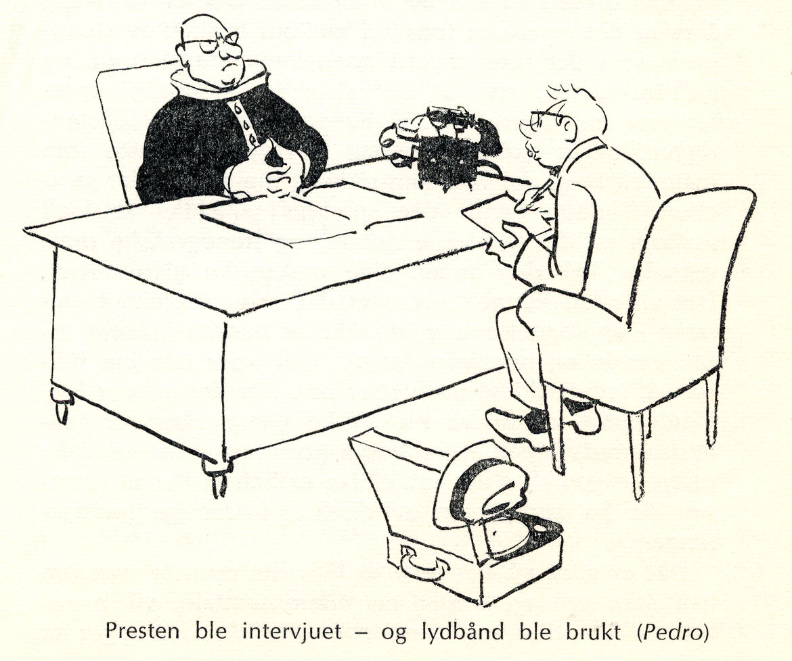
Lydopptak

Slide 3
Mange lydopptakstemaer i journalistikken:
Bruk av skjult mikrofon
Bruk av lydopptak av telefonsamtale uten varsling
Datatilsynet kritisk til hemmelige lydopptak
Opptak av lyd i rettssaker som research (ikke sending)
Krav om innsyn i rettens lydopptak (Treholt-lydbåndene)
… og endelig, vårt tema i dag:
Innsynsrett i lydopptak
som dokument etter offentleglova

Slide 4
Aktuelle saker om innsyn og bruk av lydopptak:
2005: TV2 publiserte fra politiets lydlogg i NOKAS-saken
2008: Radio P4 fikk avslag på innsynskrav (Schjenken-saken)
2008: TV2 publiserte fra AMK-lydlogg (Schjenken-saken)
2009: NRK distriktskontor krever lyd fra Telenor Maritim Radio
2010: TV2 publiserte AMK-logg i sak med dødelig utfall
2011: Avis (og foreldre) krever innsyn i politiets lydlogg/journal
2011: NRK distriktskontor får innsyn i lydlogg m/samtykke
(saken som Øyvind Johan Heggstad presenterte her)
2011: Politiet offentliggjør deler av lydlogg i Terrorsaken

Slide 5
Lydopptak som dokument etter offentleglova?
Svaret er i utgangspunktet et entydig ja:
Dokumentbegrepet i offentleglova § 4 er teknologinøytralt.
Omfatter
lydlogg fra kommunal alarmsentral (Justisdep. 2011-01-20)
lydlogg fra AMK-sentraler (Helsedepartementet 2011-04-15)
Ut fra det som er sagt om lydlogger for alarmsentral (brann) og AMK-sentraler, må vi regne med at det samme gjelder politiets lydlogger. Spørsmålet er imidlertid ikke prøvd – så vidt vites - i noen klagesak eller avklart i noen prinsipputtalelse.

Slide 6
Politiets vaktjournal:
Justisdepartementets veileder
sier følgende om politiets vakt- og sambandsjournaler:
”Slike register som vakt- og sambandsjournalen til politiet og liknande vil òg falle utanfor. Ein vaktjournal vil dessutan normalt vere eit internt dokument etter offentleglova § 14.”
Dette er imidlertid uttalt i forbindelse med omtale av innsynsretten i (post-)journaler og lignende registre, og det må ikke nødvendigvis utelukke innsyn i lydlogg som dokument. Andre setning i avsnittet tyder på at journalen er et dokument etter loven.

Slide 7
Politiets vaktjournal:
Sivilombudsmannen uttalte i en klagesak i 1981 at politiets vakt-journaler (loggføring av hendelser) kan unntas som dokument til bruk for den interne saksbehandling. En person som krevde partsinnsyn fikk ikke medhold.
Sivilombudsmannen uttalte også:
” Jeg har ikke innvending mot at departementet ikke har villet tillate meroffentlighet og slutter meg til departementets begrunnelse.”
Dette bekrefter at vaktjournalen i utgangspunktet er et dokument i offentleglovas forstand. I visse situasjoner bør det være grunnlag for å argumentere for meroffentlighet.
Tilsvarende må gjelde for lydlogger.

Slide 8
Justisdepartementets prinsipputtalelse om logg fra alarmsentral 2011-01-20:
Loggene er ikke journal (journaler er register over dokumenter)
Neppe tvil om at loggene er dokumenter, se lovens §4 om definisjoner
Legger til grunn at loggene omfattes av innsynsretten
Innsynskrav må gjelde bestemt sak eller av bestemt art (§ 28)
Loggene er databasert og derfor ikke vanskelig å finne frem i
Uttalelsen tar et visst forbehold for ”teknisk komplisert lagring”
Unntak må vurderes konkret:
Taushetsplikt etter offentleglova § 13
Organinternt arbeidsdokument, men merinnsyn må vurderes
Ikke unntak som organinternt hvis distribuert videre
Også innholdsbaserte unntak må vurderes (§§ 17 flg)
(Uttale fra JDs lovavdeling til brannsjef i Porsanger kommune)

Slide 9
Avgjørelse i klagesak fra Helse- og omsorgsdepartementet 2011-04-15:
Klagen gjaldt innsynskrav fra et advokatfirma i lydlogg:
”En lydlogg er et dokument i offentlighetslovens forstand.”
Normalt ikke gjenstand for innsyn, fordi del av pasientjournal.
I dette tilfelle saksdokument, fordi oversendt Statens helsetilsyn.
Unntak kan gjelde
taushetsbelagte opplysninger etter § 13
aktuelt å unnta restdokumentet etter § 12
logg oversendt tilsynsmyndighet kan gi utsatt innsyn (§ 24)
bare unntaksvis være aktuelt å utlevere lydlogg i sin helhet
den som krever innsyn, kan kreve lyd (ikke gis bare utskrift)
departementet vil se nærmere på hensyn til personalet

Slide 10
Stor strid om lydlogger i helse- og politi-miljø:
AMK-ansatte reagrer på offentliggjøring av lydlogger i mediene
Sykepleierforbundet og helseforetak vil ha unntak
Helseforetak ber Riksadvokaten hindre at mediene får logger
Riksadvokaten har instruert politi- og påtalemyndigheten om ikke å utlevere opptak av samtaler med helsepersonell til journalister eller andre utenforstående, med mindre det unntaksvis er grunnlag for unntak fra taushetsplikt. Beslutning må tas av politimester eller statsadvokat.
Riksadvokat har foreslått taushetsplikt for advokater for sensitive opplysninger som de får adgang til i sitt virke. Forslaget er tatt videre av Metodekontrollutvalget i NOU 2009:15, side 30.
Ulike helsemiljøer er samtidig kritisk til at politiet skal ha adgang til logger, navn og telenummer på den som varsler etc.

Slide 11
Ikkje snev av ein skandale
Rullar fram i høge rett.
Vonlaus læt hans domartale;
Retten her vert ikkje sett !
Ta då att eit ord som bit;
Skift din svarte med ein kvit
Skal ein tru at kvar ei kvinne
ut har skift sitt Eva‑blod,
Og at mannen innarst inne
er som yta, mønstergod?
Finn eg enn ein fyr med feil
Skal han ikkje dauda heil!
Livet kring meg daudt og kaldt er,
Så ein skulde tru det sat,
Medan blad med tome spalter
Skrik på god og kraftig mat.
Vekk den døyvde dyredrift
Til ein blodraud overskrift.
(Arne Domben, Fonna Forlag 1943)
Journalistsorg.
Inkje nytt hos politiet
Det har hatt ei roleg natt
Herket har seg hykt i hiet
Utan meir å koma att.
Kvar med sitt er nøgd og sæl
Ingen herre enno klagar
Over dreng som tek seg rik
Endå er det fire dagar
Sidan siste kassasvik
med den milde vilkårsdom‑
Er då kvar ei kasse tom?
Ingen varme laus på bygda,
Utan brann er byen enn.
Har då ingen lenger trygda,
sidan husa ikkje brenn?
Er då kvar så fri for sut
At han ei treng trygda – ut ?

Slide 12
Takk for meg…
… men jeg tar gjerne spørsmål…!

